Slide 1
从共和国70年辉煌成就
看坚定“四个自信”
专题党课
主讲人：李孝军
2019.6.21

Slide 2
习语近人：
“全党要坚定道路自信、理论自信、制度自信、文化自信。当今世界，要说哪个政党、哪个国家、哪个民族能够自信的话，那中国共产党、中华人民共和国、中华民族是最有理由自信的。”

Slide 3
习近平总书记在党的十九大报告中强调，“全党要更加自觉地增强道路自信、理论自信、制度自信、文化自信。”“四个自信”是中国特色社会主义的重大理论创新，也是实现中华民族伟大复兴中国梦的精神动力。那么，中国共产党人为什么能够拥有“四个自信”？

Slide 4
一、道路自信从那里来？
（一）道路抉择
从1840年鸦片战争中国沦为半封建半殖民地国家
到1911年辛亥革命寻求民族救亡的道路
再到俄国十月革命一声炮响给中国送来了马克思、列宁主义。从此中国革命走向了正确的道路。

Slide 5
（二）道路优势
在中国共产党的领导下带领全国人民通过艰苦卓著的抗日战争、解放战争，1949年建立了新中国。从此开展了波澜壮阔的社会主义革命和建设，经过短短70年中国共产党领导人民从一穷二白的旧中国，GDP由1949年的146亿美元增至2016年的122377亿美元，美国花了230年GDP为193906亿美元。从世界排名的100多位，跃居第二位。中国从世界舞台的边缘走向了舞台的中心。这一壮举体现了道路的优势！

Slide 6
（三)道路力量
道路自信是一个国家、一个民族发展中更基本、更深沉、更持久的力量。
道路自信是对发展方向和未来命运的自信。坚持道路自信就是要坚定走中国特色社会主义道路，这是实现社会主义现代化的必由之路，是为近代历史反复证明的客观真理，是党领导人民从胜利走向胜利的根本保证，也是中华民族走向繁荣富强、中国人民幸福生活的根本保证。

Slide 7
二、理论自信靠什么？
（一）理论探索
五四时期年轻一代知识分子，积极寻求救国救民的真理，先后发起了五四运动、五卅运动、辛亥革命最后以失败告终。其根源就是没有科学的理论指导。
以毛泽东同志为代表的老一辈无产阶级革命家，用科学社会主义理论为指导，结合中国的国情，不断发展丰富马克思主义，找到了中国革命的真理，确立了毛泽东思想的理论基础。

Slide 8
改革开放以来，以邓小来同志为代表的共产党人，通过对马克思主义的继承和发展，创立了中国特色社会主义理论，从此社会主义建设发生了翻天覆地的变化。
党的十八来以来，以习近平同志为代表的共产党人，根据中国社会主要矛盾的变化，形成了习近平新时代中国特色社会主义思想。
《党章》把马克思列宁主义、毛泽东思想、邓小平理论、三个代表重要思想、科学发展观、习近平新时代中国特色社会主义思想作为行动指南。

Slide 9
（二）理论优势
马克思主义不仅具有科学的力量,而且具有道义的力量;不仅站在科学的制高点上,而且站在道义的制高点上。马克思主义的道义所在,就是它深刻的人民性。马克思主义是无产阶级和人民群众追求解放与发展的理论,是为人民谋利益和为人民服务的理论,是以人民为中心的理论。可以说,“人民至上”是我们的根本信念,是马克思主义信仰的标志性内容。从这个意义上说,马克思主义信仰也可以称为“人民主义信仰”。

Slide 10
当今资本主义社会面临一系列危机和挑战，诸如难民危机、债务危机以及财政赤字，资本主义经济出现负增长，使得西方资本主义社会深陷泥潭、动荡不安。从历史唯物史观来看，今天欧美社会出现的危机和矛盾是资本主义发展内在规律的表现，西方传统的精英政治走向衰落以及反建制派的崛起，说明资本主义制度出现新问题。
如是，我们为世界提供了中国智慧、中国方案的人类命运共同体，得到了发展中国家的高度认可 和响应。当前中国的经济增长每年为全球的贡献率超过30%。

Slide 11
（三）结论
理论自信是对马克思主义理论特别是中国特色社会主义理论体系的科学性、真理性的自信。坚持理论自信就是要坚定对共产党执政规律、社会主义建设规律、人类社会发展规律认识的自信，就是要坚定实现中华民族伟大复兴、创造人民美好生活的自信。

Slide 12
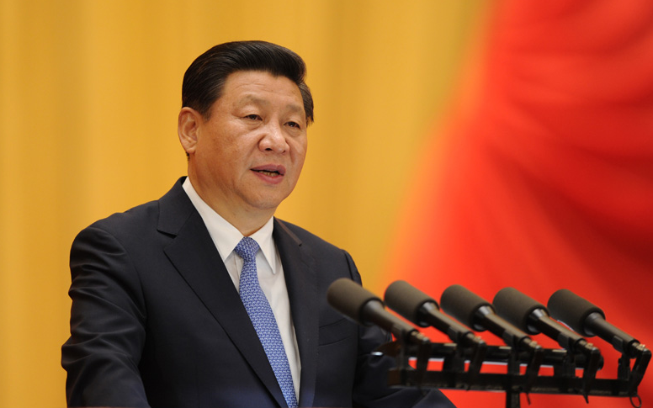
三、制度自信凭什么？
习近平总书记在庆祝中
国共产党成立95周年大会
上指出：“中国特色社会
主义制度是当代中国发展
进步的根本制度保障，是
具有鲜明中国特色、明显
制度优势、强大自我完善
能力的先进制度。”

Slide 13
制度优势
1、中国共产党具有总揽全局、协调各方的领导优势。总揽全局、协调各方，体现着中国特色社会主义政治制度的优势。
2、中国特色社会主义民主政治制度具有凝聚民心民智民力的优势。
3、有利于实现民主与效率的统一；有利于解放生产力和发展生产力、推动经济发展和社会进步；有利于维护社会公平正义、促进全体人民共同富裕；有利于有效应对各种风险和挑战、维护社会秩序和社会稳定；有利于维护民族团结和国家统一。

Slide 14
4、集中力量办大事，是中国特色社会主义制度的重要特征和重大优势。从中国第一颗原子弹研制、“南水北调”工程、高速公路和铁路网建设工程到航空航天工程等特大建设项目取得的成就，都是国家层面实施的重大项目，这些项目的成功为中国社会经济发展奠定了坚实基础，充分展示了中国特色社会主义制度集中力量办大事的优势。
5、中国国家治理结构和决策体制在政治动员、力量整合、政策推进等方面都具有很强的优势，从而使得国家可以集中力量在一些重要领域实现突破。

Slide 15
结论
制度自信是对中国特色社会主义制度具有制度优势的自信。坚持制度自信就是要相信社会主义制度具有巨大优越性，相信社会主义制度能够推动发展、维护稳定，能够保障人民群众的自由平等权利和人身财产权利。

Slide 16
四、文化自信那里来？
文化自信是对中国特色社会主义文化先进性的自信。坚持文化自信就是要激发党和人民对中华优秀传统文化的历史自豪感，在全社会形成对社会主义核心价值观的普遍共识和价值认同。

Slide 17
我们的文化底蕴
（一）我们的文化自信来源于5000多年文明发展中孕育的中华优秀传统文化。在四大文明古国中唯一传承下来的中国优秀传统文化，可以为治国理政提供有益启示，也可以为道德建设提供有益启发。

Slide 18
（二）中国共产党人始终是中国优秀传统文化的忠实继承者和弘扬者，95年来，中国共产党人一直致力于马克思主义与中国优秀传统文化相融合，创造马克思主义的民族形式，形成具有中国特色、中国作风、中国气派的马克思主义理论，用中国化了的马克思主义领导中国人民实现中华民族由不断衰落到根本扭转命运、持续走向繁荣富强的伟大飞跃。

Slide 19
（三）中国革命、建设、改革的伟大实践，创造了人类社会发展史上惊天动地的发展奇迹，让中华文明在现代化进程中焕发出新的绚丽光彩，使中华民族焕发出新的蓬勃生机。这种伟大实践本身也孕育了绚丽多彩的革命文化和社会主义先进文化，积淀着中华民族最深层的精神追求，代表着中华民族独特的精神标识。
“欲信人者，必先自信。”

Slide 20
重大意义
1、文化自信是实现中国梦的“加速度”，是弘扬中国精神的“源动力”，是凝聚中国力量的“向心力”，是坚持中国道路的“稳定力”。“自信人生二百年，会当水击三千里”。只要在中国共产党的正确领导下，不忘初心，继续前进，始终坚持“四个自信”，中华民族伟大复兴的中国梦一定能够实现。

Slide 21
2、在社会主义文化强国的路上，坚持文化自信，有助于增强中国人民屹立于世界民族之林的信心，有助于增添中国傲立于国际社会的底气，有助于提升共产党人用中国理论解决中国问题的豪气。

Slide 22
五、四个自信的相互关系
“四个自信”是一个有机统一体，既相对独立，又相辅相成。文化自信是更基础、更广泛、更深厚的自信，道路自信、理论自信、制度自信，是文化自信的具体表现。作为一个国家、一个民族的灵魂、信仰、信念，文化自信是支撑道路自信、理论自信、制度自信的基础，并且渗透于道路自信、理论自信、制度自信之中，如果缺乏文化自信，道路自信、理论自信、制度自信就很难支撑起来。只有坚持文化自信，才能进一步做到道路自信、理论自信和制度自信，也只有坚定文化自信，才能推动社会主义文化的繁荣兴盛。

Slide 23
谢谢您的聆听

